Slide 1


Slide 2

ОСНОВИ НА CSS
Съдържание
Въведение в CSS
Свързване с HTML код
Събиране на елементи
Стилизиране с CSS

Slide 3

ОСНОВИ НА CSS
Въведение в CSS
Обяснява структурата на една
страница чрез т.нар markup
Таговете / Елементите му са
градивните блокове
на страницата
НИКОГА не е имал за цел да
предоставя тагове, които да
форматират/ да променят
визията на една страница
Казва на browser-a как съдържанието трябва да изглежда – от основния layout на страницата до цветовете на текстовете ни;
Неговата цел е да раздели презентирането/визията от съдържанието
Notes:
CSS is designed to enable the separation of presentation and content, including layout, colors, and fonts.^{[3]} This separation can improve content accessibility, provide more flexibility and control in the specification of presentation characteristics, enable multiple web pages to share formatting by specifying the relevant CSS in a separate .css file, and reduce complexity and repetition in the structural content.

Slide 4
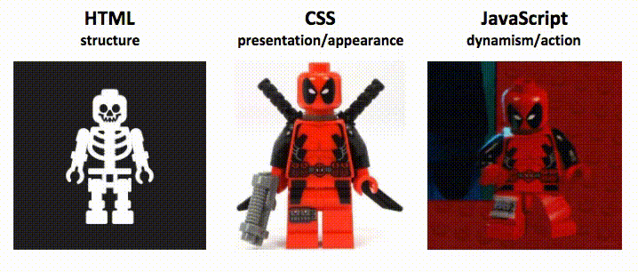
ОСНОВИ НА CSS
Въведение в CSS
Notes:
HTML – Hypertext Markup Language serves as the backbone, or organizer of content, on a site. It is the structure of the website (e.g. headings, paragraphs, list elements, etc.) and defining static content.
CSS – Cascading Style Sheets are the design, glitz, glam, and style added to a website. It makes up the presentation layer of the page.
JavaScript – JavaScript is the interactivity and a core component of the dynamic web.

Slide 5
ОСНОВИ НА CSS
Въведение в CSS
Какво e Cascading Style Sheet?
CSS е език, който описва как да изглеждат HTML елементите – тяхната визия, позициониране, визуализацията им в различни състояния*
Web browser-ите прилагат CSS правила/rules върху HTML документи. Тези правила се състоят от:
- Набор от свойства / properties, които имат стойности / values
- Селектор / selector – „избира“ и групира елементите, чиито свойства искаме да променим.

Slide 6
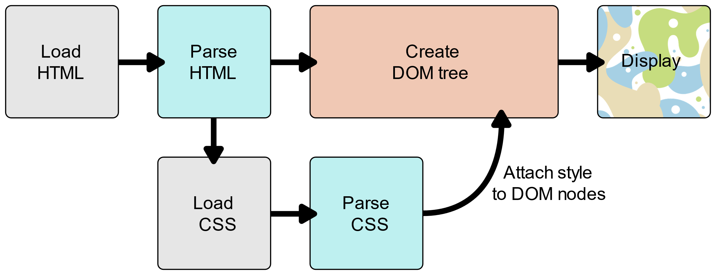
ОСНОВИ НА CSS
Въведение в CSS
Как работи CSS ?
Когато browser трябва да покаже документ, той трябва да комбинира съдържанието и информацията за стилизирането на това съдържание.
Browser-a трансформира HTML в DOM, като добавя стиловете върху/във DOM.
Browser-a представя съдържанието на DOM
*CSSOM набор от APIs, които позволяват манипулирането на CSS от JavaScript. CSSOM позволява динамичното четене и модифициране на CSS стилове.
Notes:
https://developer.mozilla.org/en-US/docs/Learn/CSS/Introduction_to_CSS/How_CSS_works
https://developer.mozilla.org/en-US/docs/Web/API/CSS_Object_Model
*https://bg.wikipedia.org/wiki/%D0%9F%D1%80%D0%B8%D0%BB%D0%BE%D0%B6%D0%BD%D0%BE-%D0%BF%D1%80%D0%BE%D0%B3%D1%80%D0%B0%D0%BC%D0%B5%D0%BD_%D0%B8%D0%BD%D1%82%D0%B5%D1%80%D1%84%D0%B5%D0%B9%D1%81

Slide 7
ОСНОВИ НА CSS
Свързване с HTML
Дефинираме на Каскадата(Cascade)
Т.нар „каскада“ взема един неподреден списък от декларирани стойности на дадено свойство, сортира ги и дава като краен резултат единична каскадна стойност.
Това е алгоритъм, чрез който browser-а решава кои CSS стилове да приложи върху даден елемент. В този процес browser-а най-грубо казано поставя „тежест“ на различните правила и най-тежкия бива приложен.
Подредени от „най-тежки“ към „най-леки“ се вземат предвид:
Произход и Важност – Origin & Importance
Селектор и Специфичност - Selector & specificity
Ред на представяне/деклариране – Order of Appearance
Начални и наследени стойности – Initial and Inherited Properties (default values)
Notes:
https://www.w3.org/TR/css-cascade-4/#cascading

Slide 8
ОСНОВИ НА CSS
Свързване с HTML
Произход и Важност – Origin & Importance
Правилото с най-голяма тежест относно прилагането на CSS проверява комбинацията от важност (importance) и произход (origin).
Произход:
1. User agent – default web browser styles;
2. User - биват контролирани от user-a/ клиента;
3. Author – стиловете които пишем ние като Frontend
Важност
!important – правило, което добавено към CSS декларация „изскача“ най-отгоре/най-отпред на алгоритъма, който пресмята каскадата.
Notes:
https://www.w3.org/TR/css-cascade-4/#cascading

Slide 9
ОСНОВИ НА CSS
Свързване с HTML
Как да добавим стиловете си?
Чрез външен файл – External style sheet
index.html
<head>
<link rel=“stylesheet” href=“mystyles.css”>
</head>
mystyles.css
body {
background-color: lightblue;
font-size: 14px;
} WRONG SYNTAX
body {
font-size: 14 px;
}
Notes:
Note: Do not add a space between the property value and the unit (such as margin-left: 20 px;). The correct way is: margin-left: 20px;

Slide 10
ОСНОВИ НА CSS
Свързване с HTML
Как да добавим стиловете си?
Чрез вътрешни стилове <style> – Internal style sheet
index.html
<head>
<style>
body { background-color: lightblue }
</style>
</head>

Slide 11
ОСНОВИ НА CSS
Свързване с HTML
<style> извън <head>
index.html
<head>
<style>
body { background-color: lightblue }
</style>
</head>
<body>
<style>*
body { background-color: lightblue }
</style>
</body>
Notes:
https://caniuse.com/#feat=style-scoped

Slide 12
ОСНОВИ НА CSS
Свързване с HTML
Как да добавим стиловете си?
Чрез стилове на елементите – Inline styles
<h1 style=“color: darkcyan; font-size: 50px; font-family: Arial;”>

Slide 13
ОСНОВИ НА CSS
Свързване с HTML
Селектори и Специфичност - Selector & specificity
Второ по тежест правило е т.нар специфичност на селектор.
Различните видове селектори имат различна тежест, а комбинирането им води до увеличаване на тази тежест.
По този признак можем да разделим селекторите на няколко основни групи:
Inline styles (всичко във <style>)
ID selectors
Classes / pseudo-selectors
Type Selectors & pseudo-elements
Notes:
https://developer.mozilla.org/en-US/docs/Web/CSS/Specificity
https://css-tricks.com/specifics-on-css-specificity/

Slide 14
ОСНОВИ НА CSS
Събиране на елементи
Simple selectors
TAG names
CSS
h1 {
color: deepskyblue;
}
strong {
text-transform: uppercase;
}
HTML
<h1>ABC <strong>D</strong></h1>
Селектира/събира всички елементи, които съвпадат със съответното node име
Например:
h1 - ще селектира всички <h1>
Notes:
https://css-tricks.com/specifics-on-css-specificity/

Slide 15
ОСНОВИ НА CSS
Събиране на елементи
Simple selectors
CLASS names
CSS
.blue {
background-color: aliceblue
}
.bigText {
text-transform: uppercase;
}
HTML
<p class=“ blue bigText”> … </p>
Селектира/събира всички елементи, които имат стойност за атрибут “class” съвпадащ със селектора.
В CSS се записват с точка пред съответното име на класа, един клас не бива да има интервали в своето име.
В HTML се изписват като стойност на атрибут “class”.
Един елемент може да има неограничен брой класове.
Notes:
https://css-tricks.com/specifics-on-css-specificity/

Slide 16
ОСНОВИ НА CSS
Събиране на елементи
Simple selectors
ID name
CSS
#header {
font-weight: normal
}
#mainContainer {
color: deepskyblue;
}
HTML
<header id=“header”>…<“header”>
<main id =“mainContainer”>…</main>
Селектира елемент, чиято стойност на атрибут ID съвпада със съответния CSS селектор.
При правилно написан markup се предполага, че този елемент е уникален.
В CSS се изписва със знак “#” пред името.
В HTML се записва като стойност на атрибут ID.
Един елемент може да има едно ID.
Notes:
https://css-tricks.com/specifics-on-css-specificity/

Slide 17
ОСНОВИ НА CSS
Събиране на елементи
Simple selectors
Attribute
CSS
[title] {
font-size: 30px
}
[href=“www.google.com”] {
color: deepskyblue;
}
HTML
<a href=“www.google.com”>
Селектира елемент, чието име на атрибут и/или стойност (изцяло или от части) съвпада с тези на node element
В CSS се изписва между [ ]
Notes:
https://css-tricks.com/specifics-on-css-specificity/

Slide 18
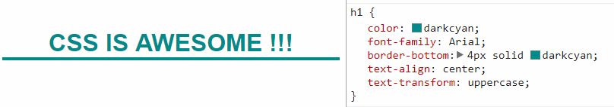
ОСНОВИ НА CSS
Въведение в CSS
Selector
Declaration
Declaration
h1
{ color: red; font-size: 12px }
Property Value
Property Value
Пример

Slide 19
ОСНОВИ НА CSS
Въведение в CSS
CSS Syntax
Selectors
p { … }
h1 { … }
Properties
p {
color: …;
font-size: …;
}
h1 {
font-family: …;
font-size: …;
}
Values
p {
color: red;
font-size: 16px;
}
h1 {
font-family: Arial;
font-size: 24px;
}

Slide 20
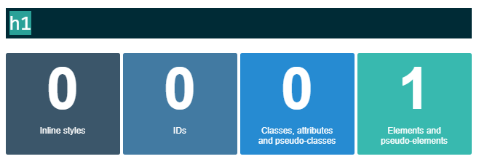
ОСНОВИ НА CSS
Събиране на елементи
Selector Specificity
Inline styles
IDs
Classes, Attributes*
Elements*
Notes:
https://css-tricks.com/specifics-on-css-specificity/

Slide 21
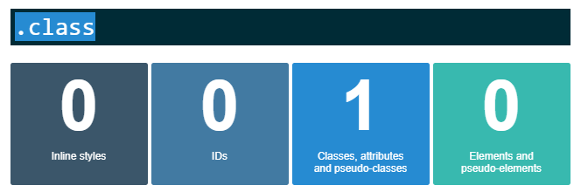
ОСНОВИ НА CSS
Събиране на елементи
Selector Specificity
Inline styles
Inline styles
IDs
IDs
Classes, Attributes*
Classes, Attributes*
Elements*
Elements*
Notes:
https://css-tricks.com/specifics-on-css-specificity/

Slide 22
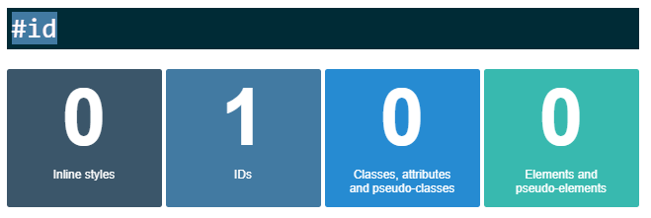
ОСНОВИ НА CSS
Събиране на елементи
Selector Specificity
Inline styles
Inline styles
IDs
IDs
Classes, Attributes*
Classes, Attributes*
Elements*
Elements*
Notes:
https://css-tricks.com/specifics-on-css-specificity/

Slide 23
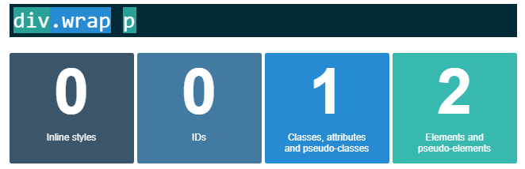
ОСНОВИ НА CSS
Събиране на елементи
Selector Specificity
Inline styles
Inline styles
IDs
IDs
Classes, Attributes*
Classes, Attributes*
Elements*
Elements*
Notes:
https://css-tricks.com/specifics-on-css-specificity/

Slide 24
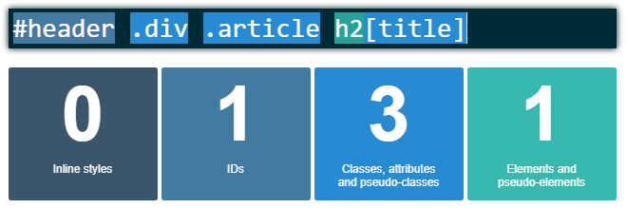
ОСНОВИ НА CSS
Събиране на елементи
Selector Specificity
Inline styles
Inline styles
IDs
IDs
Classes, Attributes*
Classes, Attributes*
Elements*
Elements*
Notes:
https://css-tricks.com/specifics-on-css-specificity/

